Slide 1
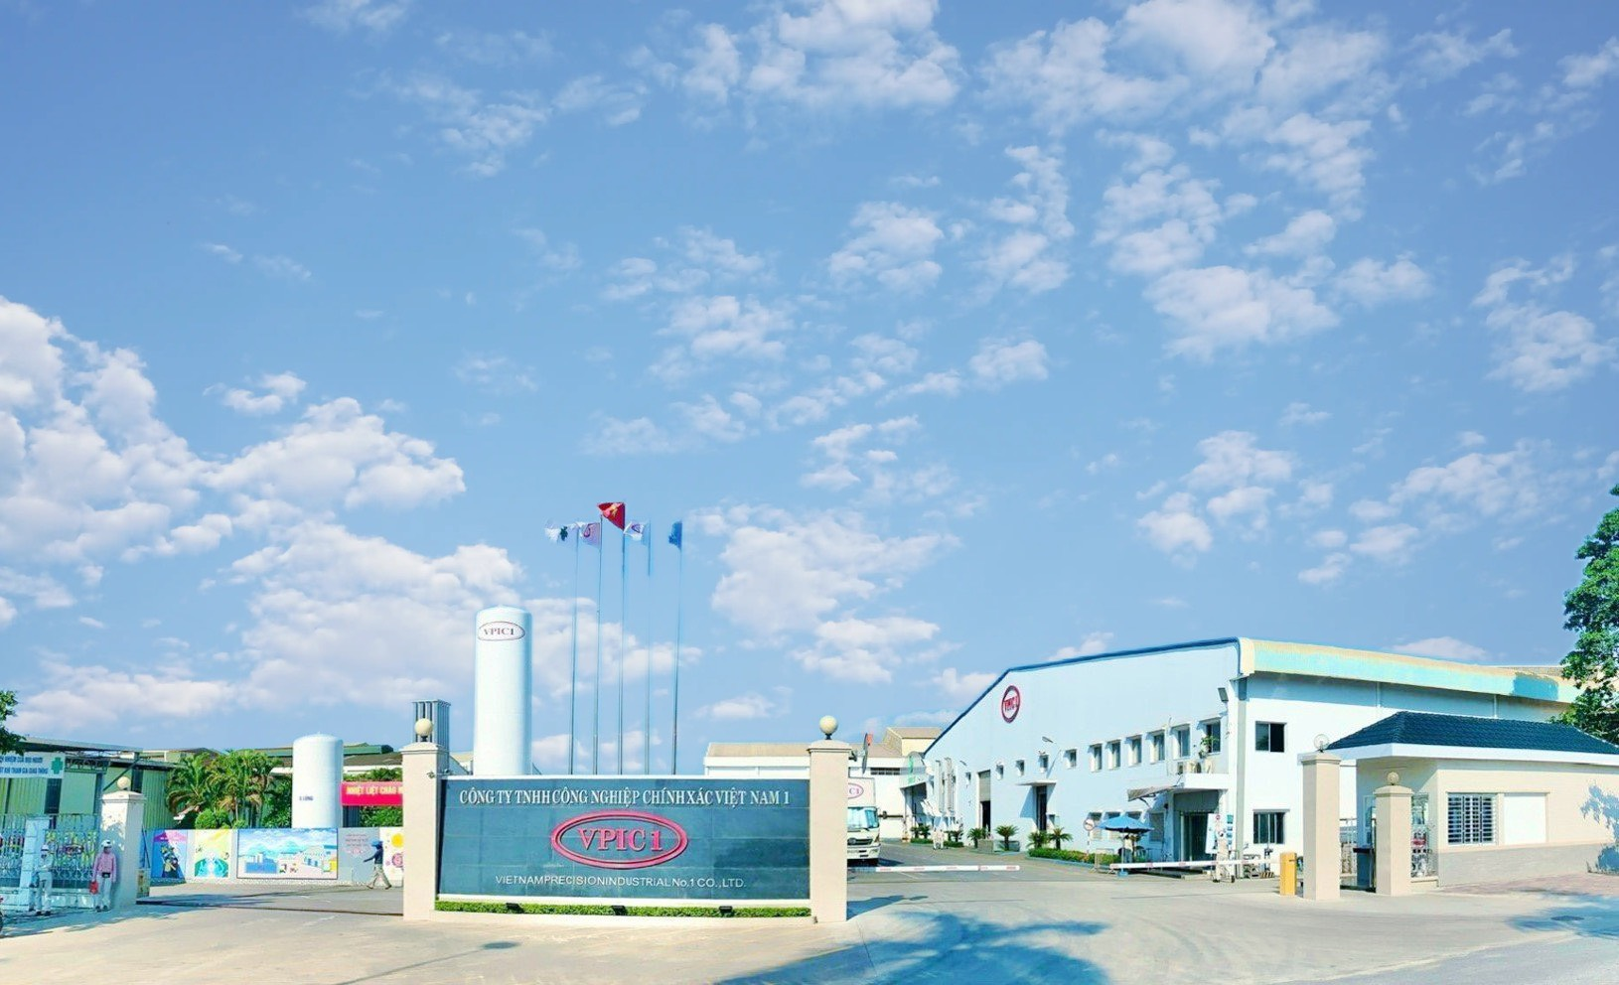
GIíI THIÖU
CÔNG TY TNHH CÔNG NGHIỆP CHÍNH XÁC VIỆT NAM 1

Slide 2










SƠ ĐỒ THOÁT HIỂM
EMERGENCY EXIT
01/52

Slide 3
GIỚI THIỆU CÔNG TY
Tên công ty :
Công ty TNHH Công Nghiệp Chính Xác Việt Nam 1 (VPIC1)
Doanh thu:
2024: 222 triệu đô la Mỹ
2025: Mục tiêu 254 triệu đô la Mỹ
Tổng diện tích – 2 Cứ điểm:
KCN Khai Quang: Tổng diện tích 165,000m²
KCN Bá Thiện 2: Tổng diện tích 255,266m²
Người đại diện :
Chủ tịch HĐQT: Steven Yu
Tổng giám đốc: Andy Wu
Lĩnh vực kinh doanh chính:
Sản xuất và kinh doanh linh kiện cơ khí, ô tô, xe máy, thiết bị y tế và dụng cụ thể dục thể thao.
Tổng số nhân viên:
Con người: 5,000 Robots: 456
Labor Relation :
Toàn bộ nhân viên đều tham gia tổ chức công đoàn.
Chủ tịch công đoàn là người đại diện cho người lao động.
BGĐ công ty luôn duy trì mối quan hệ tốt với tổ chức công đoàn.
02/52

Slide 4

























KHÁCH HÀNG CHÍNH
03/52
Customer’s Logo Belong To Customer Copyright

Slide 5


CỘT MỐC PHÁT TRIỂN
Công ty Eurocharm được thành lập ở Đài Loan.
1974
2001
Công ty TNHH Công Nghiệp Chính Xác Việt Nam 1 được thành lập ở KCN Khai Quang, VY, Vĩnh Phúc VN.
2002
Lắp đặt máy dập, máy uốn ống, máy hàn robot, dây chuyền sơn nước, sơn bột.
2003
Lắp đặt máy đúc (HPDC) và máy gia công CNC/MC.
2004
Lắp đặt dây chuyền sơn ED.
2013
Lắp đặt máy robot hàn nhôm.
2015
Lắp đặt máy cắt laser (3D), máy cắt laser ống.
2016
Lắp đặt dây chuyền dập nóng 1000T & 1600T (Đã chuyển giao cho liên doanh VKD vào năm 2020
2018
Nhà máy số 5 hoạt động, với tổng diện tích 43,300m² & lắp đặt dây chuyền dập nóng nhôm 1000T.
2019
Lắp đặt dây chuyền làm nguyên liệu ống hàn & lắp đặt thêm dây chuyền dập thủy lực 1200T.
2020
Lắp đặt dây chuyền đúc trọng lực (GDC). (Đã chuyển giao cho công ty VLHM)
2021
Nhà máy số 6 hoạt động.
2022
Đầu tư máy đúc (HPDC) mới: 530T, 670T, 800T, 1000T, 1350T. Dự kiến sản xuất từ tháng 10 năm 2022.
2023
Đầu tư máy hàn ma sát
04/52

Slide 6
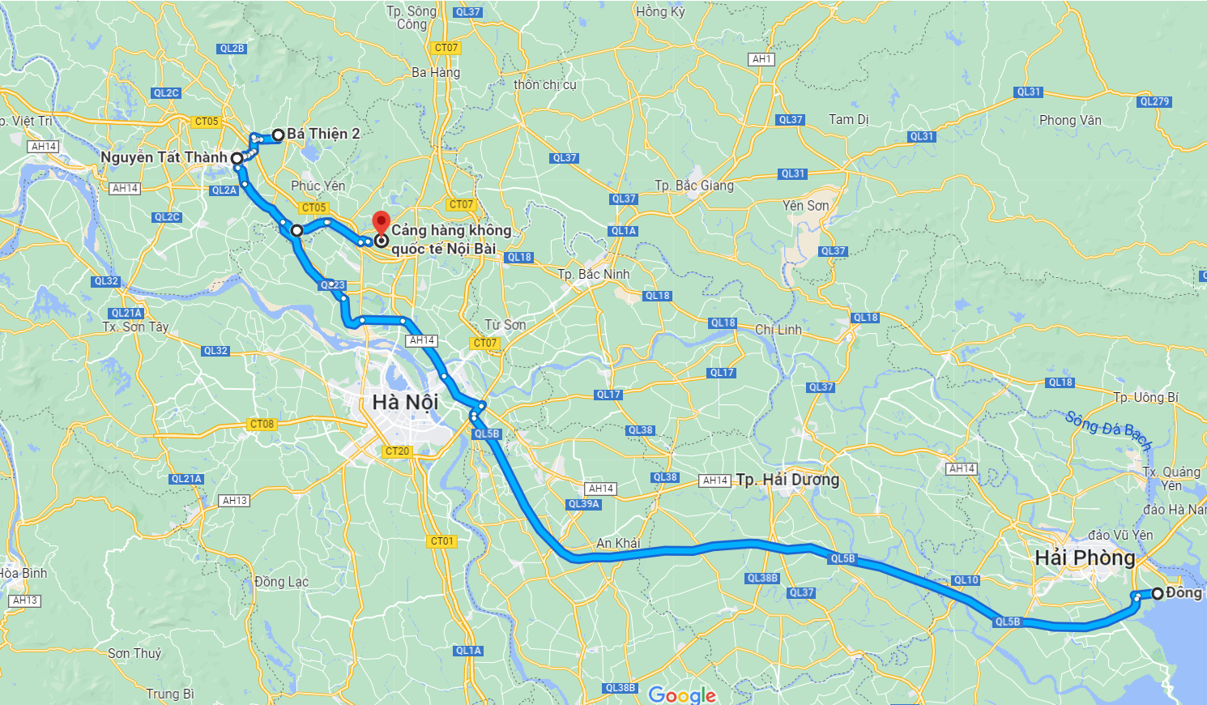
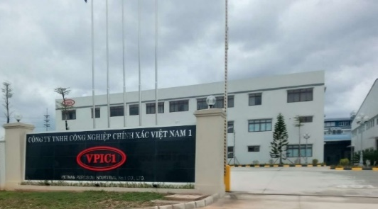





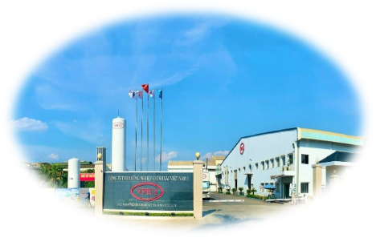
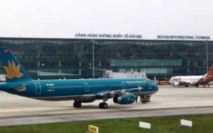
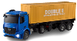



VỊ TRÍ CÔNG TY
Route | Distance (Km) | Duration
VPIC1 KQ I.Z – VPIC1 BA2 I.Z | 10 | 15 min.
VPIC1 – NOIBAI AIRPORT | 25 | 35 min.
VPIC1 – HAIPHONG SEAPORT | 160 | 3.5 hours.
Factory No.6 : In Ba Thien 2
Area: 155,266㎡/Built: 2021
Noibai Airport
Factory No. 1,2,3,4,5 in Khai Quang
Area: 121,500㎡/Built: 2001&2008
Haiphong seaport
05/52

Slide 7






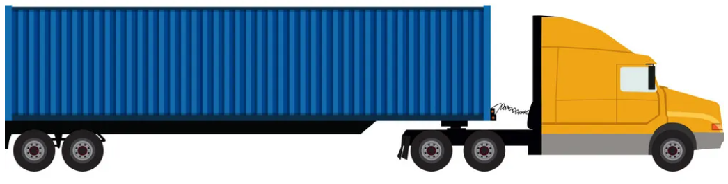
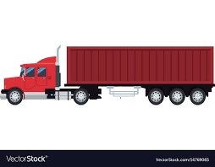
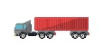

KHAI QUANG- NHÀ MÁY SỐ 1 TỚI SỐ 5
MAIN GATE
MACHINING
LINE
WELDING SHOP 1
SPOT
WELDING
PC (2F)
QC (1F)
BIKE PARKING AREA
POWDER
PAINTING
FACTORY 1
WAREHOUSE
STAMPING SHOP 1
WAREHOUSE
FLOWER GARDEN
TROLLEY AREA
MAINTENANCE
SHOP
UNLOADING AREA
CUTTING SHOP 3
QA
SECTION
R&D DEPARTMENT (2F)
ED
PAINTING
LIQUID
PAINTING
FACTORY 3
CAR PARKING
TOOLING SHOP (1F)
STAMPING SHOP 3
MAIN
OFFICE 2F
JOINT VENTURE
FACTORY 4
PVC MOLDING
IQC
JOINTVENTURE
ASSEMBLY SHOP 3
SHIPPING AREA
STAMPING SHOP 4
Ni.Cr PLATING SHOP
WELDING SHOP 3
TRAINING ROOM
WAREHOUSE
ROAD
MAINTENANCE SHOP
CAR PARKING
MAIN GATE
FACTORY 2
BIKE PARKING AREA
ACCOUNTING
DEPARTMENT
JOINT VENTURE
DIE CASTING SHOP
POLISHING
SHOP
MACHINING
SHOP
PAINTING SHOP
QA DEPT.
MACHINING SHOP
TUBE MAKING SHOP 5
SHIPPING AREA
WAREHOUSE
WAREHOUSE
WELDING SHOP 5
MAIN
GATE
MATERIAL
WAREHOUSE
RECEPTION
FACTORY 5
STAMPING & BENDING SHOP 5
OFFICE
WELDING SHOP 5A
SHIPPING
AREA
Gate/door
JOINT VENTURE
06/52

Slide 8


BÁ THIỆN 2- NHÀ MÁY SỐ 6
BIKE PARKING AREA
LOADING/UNLOADING AREA
WAREHOUSE
POWDER COATING SHOP
PVC DIPPING SHOP
WELDING SHOP
ASSEMBLY LINE
ED COATING SHOP
FACTORY 6
MATERIAL
WAREHOUSE
CUTTING & PIPE BENDING SHOP
LASER CUTTING AREA
MACHINING SHOP
WELDING SHOP
STAMPING SHOP
STAMPING SHOP
TOOLING SHOP
WAREHOUSE
SPACE
SPACE
MAIN OFFICE
LIEHKWAN ENTERPRISE
07/52

Slide 9







CÁC ĐỐI TÁC LIÊN DOANH
No. | Tên đối tác | Năm hợp tác | Lĩnh vực kinh doanh chính
1 |  | 2006 | Linh kiện ly hợp xe máy
2 |  | 2010 | MẠ ZN & NI –Cr & Hard Cr Plating
3 |  | 2018 | Chế tạo khuôn, gá
4 |  | 2020 | Linh kiện ô tô
5 |  | 2020 | Dập nóng nhôm/ sắt
6 |  | 2021 | Hệ thống làm mát/tản nhiệt
7 |  | 2023 | Xe dạp điện
8 |  | 2024 | Linh kiện đúc cho ô tô và xe máy
EXEDY VIETNAM CO., LTD.
HSIEH YUAN TECHNOLOGY VIET NAM CO., LTD. (VHS)
SHIANG YU PRECISION CO.,LTD.
VIET NAM LIEHKWAN CO.,LTD.
VIETNAM KING DUAN INDUSTRIAL CO., LTD.
VIET NAM UNI-CALSONIC CO.,LTD
VIET NAM LIOHO MACHINE WORKS CO., LTD.
FOUNDERLAND PRECISION TECHNOLOGY CO., LTD.
08/52

Slide 10




LỢI THẾ CẠNH TRANH
Tích hợp giải pháp sản xuất khép kín
CERTIFICATES
ISO 9001
IATF 16949
ISO 13485
FORD Q1
ISO 45001
ISO 14001
ISO14064-1
ISO 50001
ISO 27001
High Pressure die casting
Prototyping/ & Testing
Tooling
Die Casting
Gravity
die casting
QMS
METAL SOLUTIONS
Stamping/Welding and Laser cutting
Forging
Painting& Plating
Machining
Assembly
09/52

Slide 11

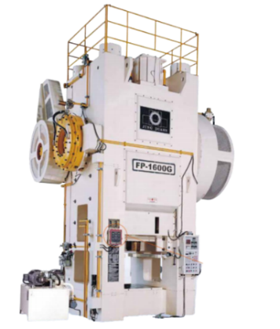
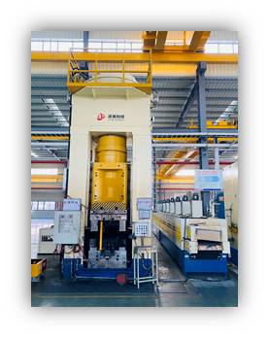
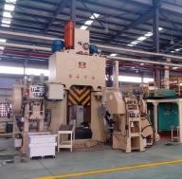
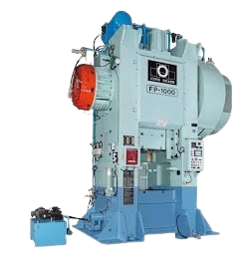
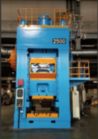
DÂY CHUYỀN DẬP NÓNG CÔNG TY VKD
Nguyên liệu | Thiết bị |  | Bộ | Hãng máy | Năng lực | Lắp đặt
Thép | Hammer | 50KJ(1.5T) | 1 | Baixie-China | 0.1 ~ 4Kg | Oct. 2021
 |  | 50KJ(1.5T) | 1 | Baixie-China | 0.1 ~ 4Kg | Jan. 2022
 |  | 1.3T | 1 | Otani-Japan | 0.1 ~ 3Kg | Mar. 2023
 |  | 1.5T | 1 | Otani-Japan | 1 ~ 4Kg | Mar. 2023
 | Forging Press (Crank Type) | 1000T | 1 | Jing Duan-Taiwan | 0.1 ~ 2Kg | Mar. 2021
 |  | 1600T | 1 | JingDuan-Taiwan | 0.5 ~ 3Kg | Mar. 2021
 |  | 600T | 1 | JingDuan-Taiwan | 0.1 ~ 1kg | Aug.2022
Nhôm | Forging Press (Crank & Knuckle Type) | 300T | 1 | JingDuan | 0.1 ~ 0.6Kg | Mar. 2021
 |  | 400T | 1 | JingDuan | 0.1 ~ 0.8Kg | Mar. 2021
 |  | 1000T | 1 | JingDuan | ≤ 2.5Kg | Mar. 2021
 | Sevo Screw Press | 1600TSSP (~2500T press) | 1 | LinDing | ≤ 4.0Kg | Sep.2021
Dây chuyền sản xuất | Dập nóng nhôm |  |  | Dập nóng sắt |  |  |  |  |  | Tổng cộng
 | 400T | 1000T | 1600T | 1.3T | 1.5T | 50KJ | 50KJ | 1000T | 1600T | 9 lines
24/52

Slide 12
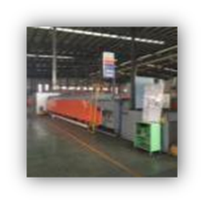
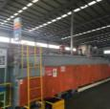
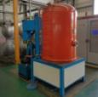
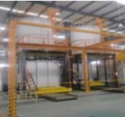
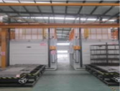
DÂY CHUYỀN XỬ LÝ NHIỆT BƯỚC ĐẦU
Nguyên liệu | Máy | Số lượng | Nhãn hiệu | Năng lực | Lắp đặt
Thép | QT continuous Furnace | Heat treatment Technical & Skill is qualify in King Duan Business Unit As Customer demand to set up in VKD
 | Normalize continuous
 | QT Batch Furnace
khuôn | Ionic Nitriding Furnace | 1 | Fengshun | 16T/Month | Sept. 2021
nhôm | Solution Furnace Max 800Kg/ Heat | 1 | Jo Kang | 312 Furnace / Month | Mar. 2021
 |  | 1 | Jo Kang | 312 Furnace / Month | Sept. 2021
 | Aging Furnace Max 1,600 kg / Heat | 1 | Jo Kang | 180 Furnace/ Month | Mar. 2021
 |  | 1 | Jo Kang | 180 Furnace / Month | Sept. 2021
Steel QT/NT in KD BU
Tool IN Furnace
T4 Solution Furnace
T5 Aging Furnace
25/52

Slide 13
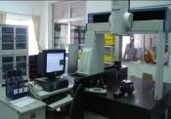
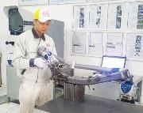
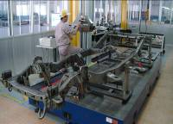
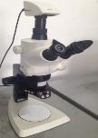
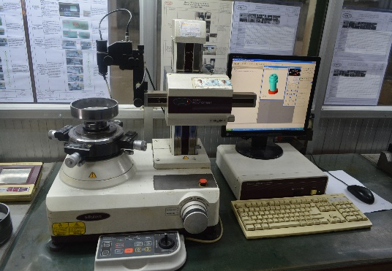
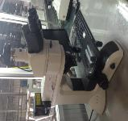
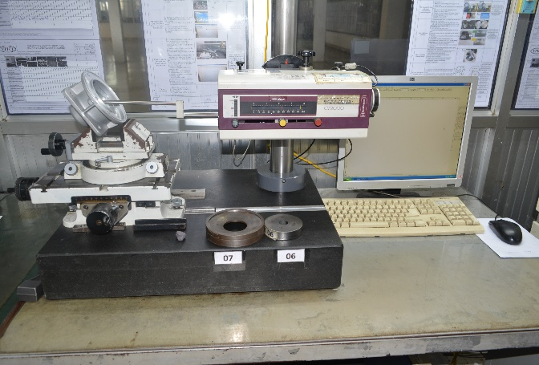
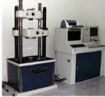
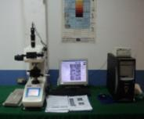
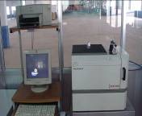
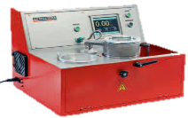
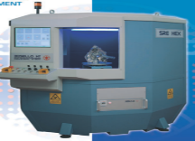
THIẾT BỊ KIỂM SOÁT CHẤT LƯỢNG
CMM
Máy đo CMM di động
CMM （Up to 3.0mｘ1.5m）
Kính hiển vi
Máy kiểm tra độ nhám
Máy kiểm tra độ ngấu mối hàn
Contour Measuring Machine
Máy thử lực
Máy kiểm tra độ cứng HV
Máy phân tích thành phần nhôm
Máy đo Hydro (Density Sample; Dross Test; Straube-Pfeiffer Test)
Máy kiểm tra siêu âm X-ray
27/52

Slide 14











PHẦN MỀM THIẾT KẾ
Forging Moldflow
Reverse Engineering
Finite Element Method (FEM)
SHEET METAL FORMING
Sheet Metal Forming
Simulation
PAM-STAM
2D & 3D Designs
28/52

Slide 15
PHẦN MỀM QUẢN LÝ
Phần mềm | Ý nghĩa | Thời gian áp dụng
ERP | Hoạch định nguồn lực doanh nghiệp Enterprise Resource Planning | 2011
BPM | Quản lý quy trình kinh doanh Business Process Management | 2019
WMS | Hệ thống quản lý kho Warehouse Management System | 2023
EIP | Cổng thông tin doanh nghiệp Enterprise Information Portal | 2023
RPA | Tự động hóa quy trình bằng robot phần mềm Robotic Process Automation | 2024
PLM | Quản lý vòng đời sản phẩm Product Lifecycle Management | 2024
29/52

Slide 16
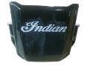
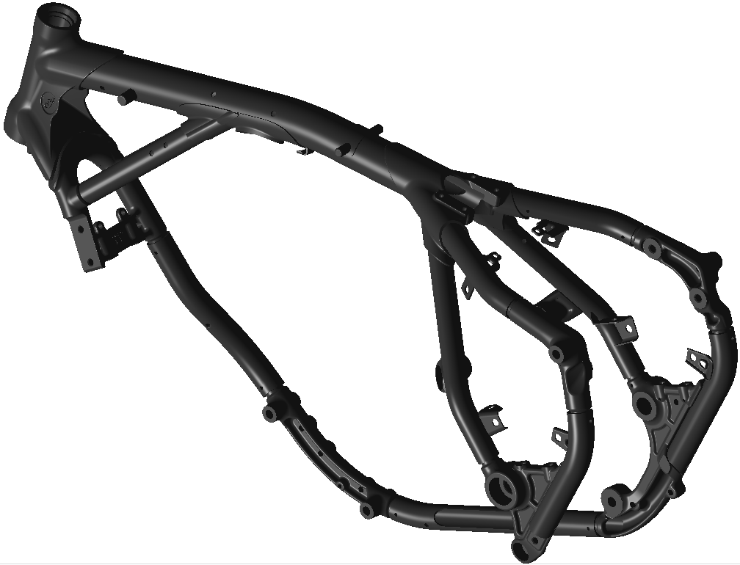
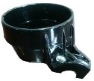
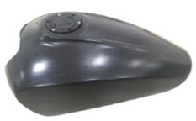
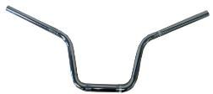
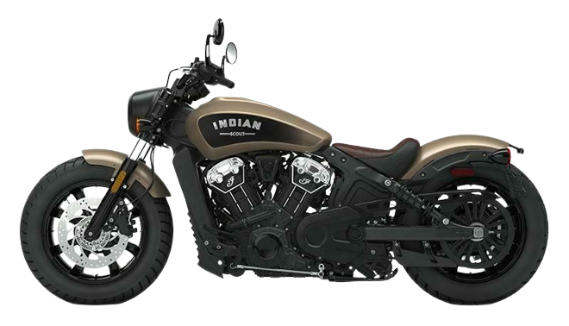
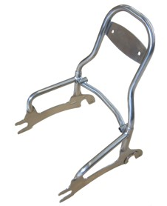
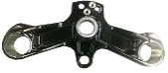
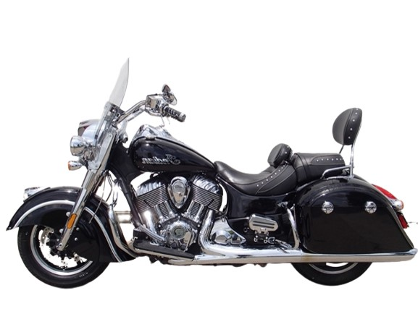
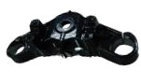
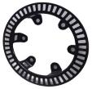
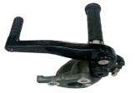
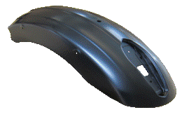
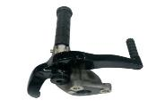
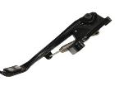
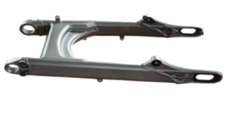
LINH KIỆN XE MÁY PHÂN KHỐI LỚN
HOUSING-SPEEDOMNT
WELD-MAIN FRAME
HANDLE BAR
COVER-WIRE
FUEL TANK
BACKREST
LOWER TRIPLE CLAMP
SWINGARM
FENDER
28/50
FOOT CONTROL
STAND SIDE
30/52

Slide 17
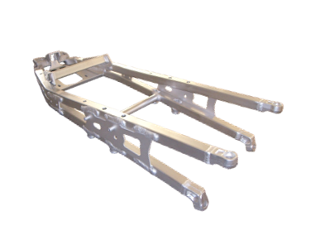
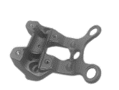
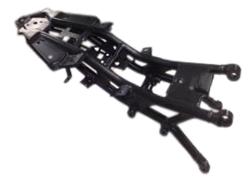







LINH KIỆN XE MÁY PHÂN KHỐI LỚN
ALUMINUM WELDING REAR FRAME
LOWER CLAMP
REAR FRAME
FRONT FRAME
LICENSE PLATE HOLDER
FOOTREST SUPPORT
ABS FRONT FONE WHEEL
FOOTPEG HOLDER
EXHAUST PIPE
RADIATOR SUPPORT
31/52

Slide 18

















LINH KIỆN XE SXS
BRKT-MOUNT, RADIATOR,LH
SHIFTER COLUMN
BRAKE PEDAL
WELD-REAR RACK,SUPPORT
SHIELD-REAR, ALL
PULLEY DRIVE
BRKT - REAR TRANS MNT
KNUCKLE
WELD-CAB FRAME,REAR
BRKT-SKID PLATE, REAR
WELD-SHIFT LEVER
A - ARM
SHIELD-HEAT, CENTER-BOX
BRKT CAST SWAY BAR
ARM SWAY BAR
TRAILING ARM, WELD
32/52

Slide 19











LINH KIỆN XE ATV
FLANGETTE-STEERING STOP
STEERING SUPPORT
WELD RACK REAR
BRKT-POD MOUNTING
WELD-SKID, FRONT, BOLTED
WELD-REAR RACK,SUPPORT
BRKT-FASCIA, SUPPORT, UPPER
WELD-BUMPER
BRKT AXLE BRACE
BRKT AXBALL-JOINT
HOUSING,MACHLE BRACE
33/52
BRKT CAST SWAY BAR

Slide 20










LINH KIỆN XE TRƯỢT TUYẾT
HANDLE BAR
SEAT RAIL COMP
WELD-FTA
WELD-FTA
WELD-RTA
UPPER ARM
BUMPER
WELD-FTA
LOWER ARM
SPINDLE
34/52

Slide 21















LINH KIỆN XE CHUYÊN DỤNG
CROSS LINK
POLYUREA (PU) PAINTING
FRONT / REAR ROPS
CARGO BED KIT
1,255 mm
1,525 mm
BUMPER
ENGINE CRADLE ASM
HALF DOOR
FRONT FRAME ASM
Kích thước: 2.2M x 1.4M x 0.8M (LxWxH)
Trọng lượng = 140kg
REAR FRAME ASM
PANEL-BACK, SEAT
35/52

Slide 22








LINH KIỆN XE GIẢI TRÍ
HOOP-ROLL
TRIM-RADIO
DISPLAY BEZEL
CENTER HEADLIGHT
BRACKET-IGNITION
WELD-MNT, RADIATOR
WELD-SUBFRAME
36/52

Slide 23








LINH KIỆN MÁY XÂY DỰNG
COVER LH
TAILGATE
COVER LH
HINGE
COVER
COVER RH
COVER RH
37/52

Slide 24


















LINH KIỆN Ô TÔ
REINFORCEMENT RR
BUMPER. NO 2
MEMBER, RR FLOOR
CROSS, FR
PANEL RR
SEAT BACK
SIDE STEP
FRAME, RR SEAT
CUSHION SIDE
SUPPORT, SUB-ASSY, RR
SUSP SPRING, R/L
SLD ASSIST HANDLE
SUPPORT RADIATOR,
UPR
HINGE ASSY, RR SEAT
FRAME SUB-ASSY,
FR SEAT CUSHION
STRP-FU/TNK SUPT
BRACE FR FLOOR CTR
STRAP DRIVESHAFT
38/52

Slide 25















LINH KIỆN Ô TÔ
BRKT SELECT LEVER
GST R/L RR BHD
HINGE COMP TRUNGE
BRKT R/L, RAD
UP MTG
BASE COMP,
BATTERY SET
STIFF, RR JACK UP
STAY HEATER HOSE B
PROTECTOR
COMP F/TANK
STAY RR SUBFRAME
STAY REAR BOX
BULKHEAD COMP FR
BRACE FR FLOOR FR
BRACE FR FLOOR R/L
39/52

Slide 26















LINH KIỆN Ô TÔ
SLOL FUEL LID ASSY
BATTERY HOLDER
HEADREST TUBE
TOWING EYE
UNDER TRAY
COMPONENTS OF REAR SUBFRAME
YS ≥ 550MPa
TS ≥ 600MPa
COMPONENTS OF FRONT SUBFRAME
SUPPORT PLATE (BATTERRY)
YS ≥ 700MPa
TS ≥ 750MPa
40/52

Slide 27










LINH KIỆN DẬP LẬN SÂU
HAND BODY SIDE
WIND SHIELD
REAR INTERNAL
REINFORCEMENT WITH IP
BODY WORK
BODY WORK
CHASSIS
ABS FRONT FONE WHEEL
SPOILER
41/52

Slide 28
















LINH KIỆN KHUNG VÀ LẮP RÁP XE MÁY
HANDLE COMP
COMPLETED FRAME
HEAD PIPE COMP
HINGE ASSY SEAT
CARRIER LUGGAGE
STAY FR COVER
CYLINDER HEAD
STEERING COMP
PILLION STEP ASSY
METAL FUEL FILLER
HINGE FUEL LID
STAND SIDE
STAND MAIN
LINK ASSY ENG HANGER
SWINGARM, REAR
42/52
Notes:
這裡再進一步做產品介紹：
機車類產品： 由基本的鈑金沖壓件 精密沖壓齒輪 鋁壓鑄件 成型管件 到 鐵件與管件的組合焊接件
H& Y 的車架件因量大後端廠內焊接，交貨以單件或小總成供應方式， Piaggio 則有兩機種由公司以總成供應方式 這也是對開發技術與品質水準的肯定

Slide 29






















LINH KIỆN ĐÚC
HIGH PRESSURE DIE CASTING (HPDC)
GRAVITY DIE CASTING (GDC)
ON BOARD CHARGER
HALF-CRANKCASE TRANSMISSION SIDE
FLYWHEEL SIDE HALF-CRANKCASE
SUPPORT PLATE
COUPLER-CAB, REAR, UPR
HANDLE BAR TOP CLAMP
Down
side
Up
side
CAMSHAFT BRIDGE
GEARBOX HOUSING
CRANK CASE
ENGINE BLOCK
SWINGARM, REAR
TRIPLE CLAMP
COOLANT RAIL
COUPLER-CAB, FRONT, UPR
COUPLER-CAB, REAR, LWR
LPG PRESSURE REGULATOR
CARRIER LUGGAGE
HUB
CLUTCH PLATE
43/52

Slide 30















LINH KIỆN DẬP NÓNG
DẬP NÓNG SẮT
DẬP NÓNG NHÔM
TOWING EYE
BRIDGE
SIDE STAND
KNUCKLE
BALL JOINT HOUSING
HUB WHEEL
TRIPLE CLAMP
CYLINDER HEAD
SPINDLE
MOUNT SHOCK
TOE LINK CLEVIS
REAR AXLE
BRACKET ADJUSTER
SWAY BAR
ROLL HOOP
CYLINDER HEAD
44/52

Slide 31












LINH KIỆN MÁY TẬP THỂ DỤC
MONITOR
ARM FRONT
MONITOR SWIVEL
HUB CATCH COVER TOP
OUTER KNUCKLE
HUB STAB ARM (R/L)
RAIL FOOT MAIN CASTING
HUB CATCH
COVER BOTTOM
HUB STAB CENTER BEAM
FRONT PANEL, FRAME
FRAME WELDMENT ASSEMBLY
FRAMEBOTTOM
BRKT ASSEMBLY
45/52
Notes:
這裡再進一步做產品介紹：
機車類產品： 由基本的鈑金沖壓件 精密沖壓齒輪 鋁壓鑄件 成型管件 到 鐵件與管件的組合焊接件
H& Y 的車架件因量大後端廠內焊接，交貨以單件或小總成供應方式， Piaggio 則有兩機種由公司以總成供應方式 這也是對開發技術與品質水準的肯定

Slide 32











LINH KIỆN MÁY TẬP THỂ DỤC
HANDLEBAR POST
MONITOR MOUNT
MAGNET HOLDER
SUB FRAME MOUNTING BRACKET
SEAT POST ASSEMBLY
BRAKE PLATE AND BEARING ASSEMBLY
RIM, FLYWHEEL
46/52
Notes:
這裡再進一步做產品介紹：
機車類產品： 由基本的鈑金沖壓件 精密沖壓齒輪 鋁壓鑄件 成型管件 到 鐵件與管件的組合焊接件
H& Y 的車架件因量大後端廠內焊接，交貨以單件或小總成供應方式， Piaggio 則有兩機種由公司以總成供應方式 這也是對開發技術與品質水準的肯定

Slide 33






LINH KIỆN MÁY TẬP THỂ DỤC
HANDRAIL DIP ASSEMBLY
UPRIGHT ASSEMBLY, LEFT/RIGHT
FRAME SUB ASSEMBLY
INCLINE ARM ASSEMBLY
47/52

Slide 34




LINH KIỆN XE ĐẠP TRỢ LỰC ĐIỆN
RIESE & MULLER'S CARGO BIKE-PACKSTER 70
SUPER 73 JAWA
48/52

Slide 35





THIẾT BỊ Y TẾ
49/52

Slide 36
DANH SÁCH THIẾT BỊ CHÍNH
Chức năng | Thiết bị chính | Số lượng
Làm khuôn | Máy gia công MC 2 trục đứng, Cán ren, Khoan, Tiện, Mài, Phay, Máy cắt dây CNC, EDM | 80
Cắt laser | Thiết bị cắt laze (3D và ống). Trulaser Tube 7000 (Máy cắt ống), Robot cắt laze. | 06
Làm ống | Dây chuyền làm nguyên liệu ống | 01
Uốn | Máy CNC uốn ống | 25
Dập | Máy dập cơ (25-800 Tấn) | 115
 | Máy dập thủy lực (150-1200 Tấn) | 25
 | Robot gắp | 24
Hàn | Dây chuyền hàn đồng | 01
 | Robot hàn điểm tự động | 02
 | Máy hàn ma sát | 01
 | Máy hàn điểm | 27
 | Robot hàn nhôm | 12
 | Robot hàn | 394
50/52

Slide 37
DANH SÁCH THIẾT BỊ CHÍNH
Chức năng | Thiết bị chính | Số lượng
Đúc | Máy đúc nhôm áp lực cao (125-1350 Tấn) | 21
 | Robot gắp | 09
Đánh bóng | Máy đánh bóng/ Robots | 81
 | Robot đánh bóng | 19
Gia công | Máy gia công CNC/MC | 204
Sơn | Dây chuyền sơn: sơn nước (2), sơn bột (3), sơn ED (3), Sơn Polyurea (1) | 09
Đo lường | Máy phân tích vật liệu, Máy đo độ nhám RA-1500 | 01
 | Máy đo biên dạng | 01
 | Máy thử lực | 01
 | Máy phóng đại quang học | 01
 | Máy kiểm tra siêu âm X-ray | 01
 | Máy thử độ kín | 01
 | Máy đo chiều dày sơn | 02
 | Máy đo độ cứng kim loại | 02
 | Máy đo CMM | 04
51/52

Slide 38




KẾT THÚC
Chân thành cảm ơn!
Please see our ESG activities:
eurocharm.com.tw/en/esg/
www.vpic1.com.vn
sales@vpic1.com.vn
Please Enjoy Our Corporate Video: youtube.com/watch?v=dFo-WC81kj0&t=263s
52/52

